Slide 1
SECURITY ONION
GVHD: Đỗ Hoàng Hiển
Hệ thống tìm kiếm, phát hiện và ngăn ngừa xâm nhập

Slide 2
HELLO! We’re team 4…
Bùi Nam Việt 21522789
Tạ Quách Chánh 21521884
Nguyễn Thành Đạt 21521939
Đinh Tuấn Trung 21521588
Nguyễn Hùng Vĩ 21521780

Slide 3
TABLE OF CONTENTS.
01
02
03
GIỚI THIỆU SECURITY ONION
CÁCH THỨC HOẠT ĐỘNG
CÔNG CỤ
04
05
06
TRIỂN KHAI
CẤU HÌNH
DEMO

Slide 4
SECURITY ONION
Security Onion là một nền tảng mở và miễn phí được xây dựng bởi những người bảo vệ dành cho những người bảo vệ. Nó bao gồm khả năng:
Hiển thị mạng
Khả năng hiển thị máy chủ
Honeypot phát hiện xâm nhập
Quản lý nhật ký
Quản lý trường hợp

Slide 5
THÀNH PHẦN SECURITY ONION
Suricata và Snort
ELK Stack (Elasticsearch, Logstash, Kibana)
OSSEC và Wazuh
NetworkMiner

Slide 6
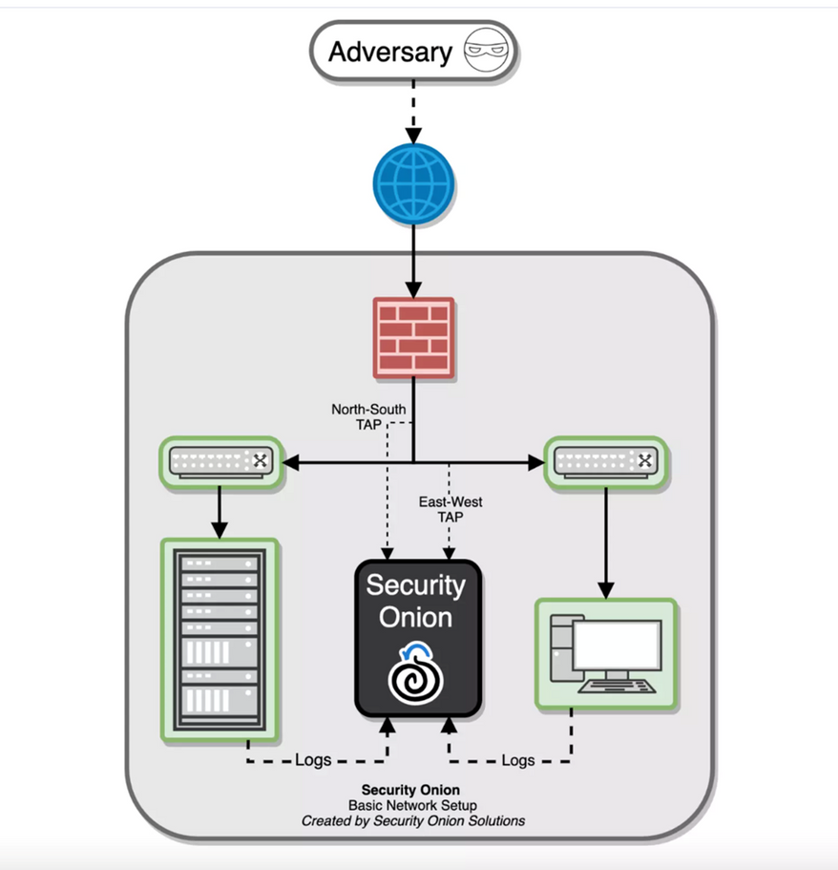
CHỨC NĂNG
Bắt tất cả gói tin
Phát hiện mạng
Phát hiện điểm cuối
Các công cụ phân tích (OSSEC, Wazuh,NetworkMiner)

Slide 7
CÁCH THỨC HOẠT ĐỘNG
Bắt gói tin mạng
Xử lý và lưu trữ dữ liệu
Phân tích gói tin
Phân tích hành vi đáng ngờ
Tương tác và quản lý
Tích hợp công cụ phân tích

Slide 8
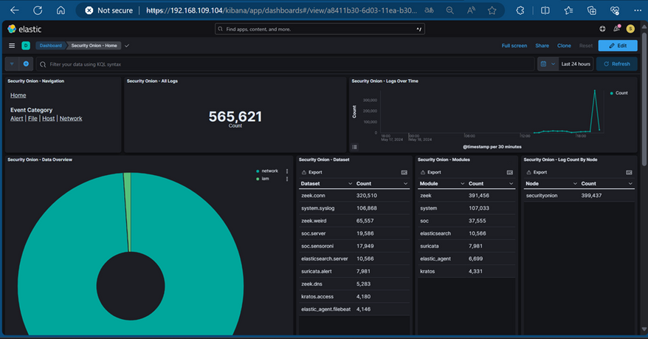
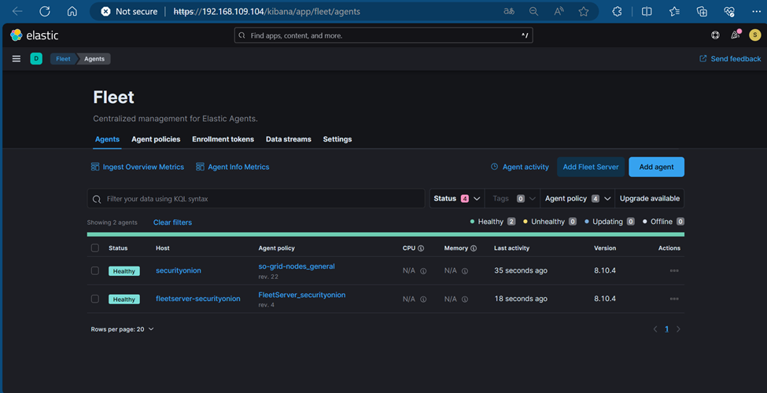
CÔNG CỤ
Kibana
Elastic Fleet

Slide 9
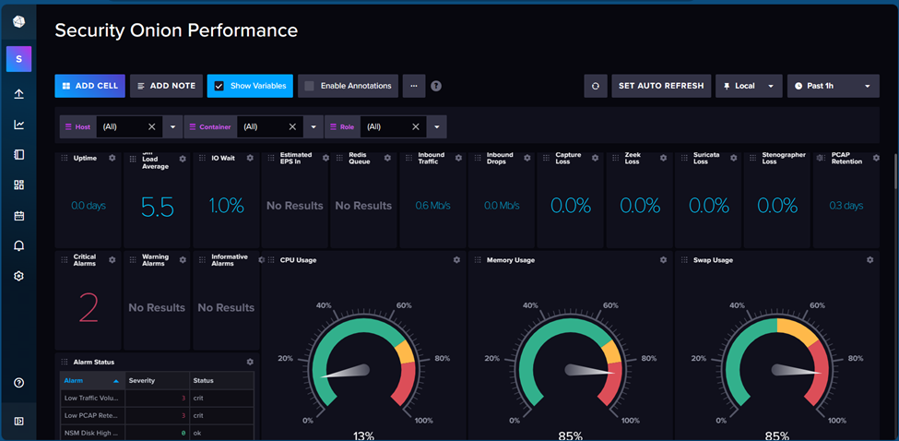
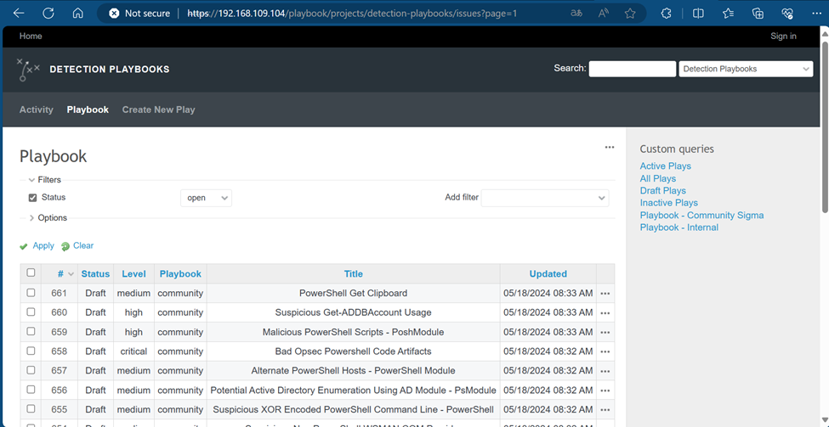
CÔNG CỤ
InfluxDB
Playbook

Slide 10
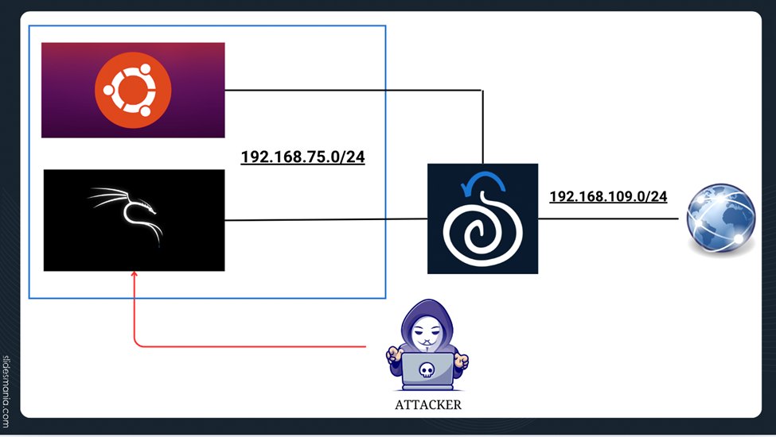
TRIỂN KHAI

Slide 11
CẤU HÌNH
Máy | IP | Gateway | Mạng
Kali | 192.168.75.134/24 | - | Host Only
Ubuntu | 192.168.75.133/24 | - | Host Only
Security Onion | 192.168.109.104/24 | 192.168.109.2 | NAT, Host Only

Slide 12
DEMO

Slide 13
THANK YOU!

